Slide 1
Universidad Técnica Nacional
Tema IV: Transformadores
Dpto. de Ingeniería Electrónica
Laboratorio de Máquinas Eléctricas

Slide 2
4.1 Generalidades
Transformador
elemental
Flujo magnético
Se utilizan en redes eléctricas para convertir un sistema de tensiones (monofásico o trifásico) en otro de igual frecuencia y > o < tensión
I₁
I₂
V₁
V₂
La conversión se realiza práctica-mente sin pérdidas Pot_{entrada}≅Potencia_{salida}
Primario
Secundario
Las intensidades son inversamente proporcionales a las tensiones en cada lado de la máquina
Núcleo de chapa magnética aislada
Transformador elevador: V₂>V₁ I₂<I₁
Transformador reductor: V₂<V₁, I₂>I₁
Los valores nominales que definen a un transformador son: Potencia aparente (S), Tensión línea (U), Corriente línea (I) y frecuencia (f)
Notes:
Un transformador monofásico consta de un núcleo magnético y al menos dos bobinados; denominados devanado primario y secundario. Como norma general los primario y secundario son arrollamientos con un número distinto de vueltas y uno de ellos es la “entrada” donde se conecta un generador o línea de alimentación y el otro es la salida por la que se pretende obtener un valor de tensión diferente. La tensión aplicada a la entrada provoca un flujo magnético que se canaliza por el núcleo de la máquina y que finalmente induce una tensión en el segundo devanado. La relación entre las tensiones de entrada y salida está determinada por la relación entre el número de espiras de ambos bobinados.

Slide 3
4.2 Aspectos constructivos: circuito magnético I
En la construcción del núcleo se utilizan chapas de acero aleadas con Silicio de muy bajo espesor (0,2-0,3 mm) aprox.
I₁
I₂
V₁
V₂
El Si incrementa la resistividad del material y reduce las corrientes parásitas
La chapa se aisla mediante un tratamiento químico, (Carlite®, por ejem) y se obtiene por LAMINACIÓN EN FRÍO: aumenta la permeabilidad. Mediante este procedimiento se obtienen factores de relleno del 95-98%
Corte a 90º
Corte a 45º
5
3
Montaje chapas núcleo
4
El núcleo puede
tener sección cuadrada. Pero
es más frecuente aproximarlo a la circular
2
1
Notes:
El aislamiento entre chapas se realiza en la actualidad mediante un tratamiento químico superficial consistente en un recubrimiento inorgánico (es habitual el uso de fósforo). Dentro de los tratamientos comerciales es de uso bastante generalizado el denominado Carlite® cuyas características se encuentran en un folleto del fabricante dentro de este curso. Este tipo de aislamiento tiene un espesor prácticamente nulo lo que permite que se obtenga un aprovechamiento de entre el 95% y el 98% de la sección total del núcleo (Factor de Relleno).
En cuanto a la forma de la sección transversal del núcleo la más simple sería cuadrada, pero lo habitual es aproximarlo, en máquinas de cierta entidad, a la circular ya que puesto que los devanados van montados sobre bobinas de sección circular se obtiene un mayor aprovechamiento así como mayor resistencia a los esfuerzos electrodinámicos derivados de situaciones tales como un cortocircuito en los cuales el conductor tiende a apretar al núcleo.

Slide 4
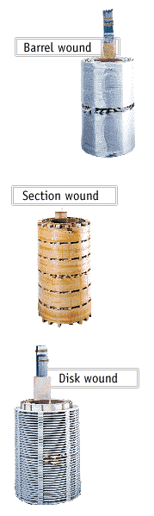
4.3 Aspectos construc-tivos: devanados y aislamiento I
600-5000 V
Diferentes formas constructivas de devanados según tensión y potencia
4,5 - 60 kV
Los conductores de los devanados están aislados entre sí:
En transformadores de baja potencia y tensión se utilizan hilos esmaltados. En máquinas grandes se emplean pletinas rectangulares encintadas con papel impregnado en aceite
El aislamiento entre devanados se realiza dejando espacios de aire o de aceite entre ellos
> 60 kV
La forma de los devanados es normalmente circular
El núcleo está siempre conectado a tierra. Para evitar elevados gradientes de potencial, el devanado de baja tensión se dispone el más cercano al núcleo
Notes:
El material aislante utilizado en transformadores puede ser de 3 tipos:
Un esmalte de resinas fenólicas en transformadores con devanados de hilo (propio de baja potencia y baja tensión)
Un encapsulado en resina epoxy para los denominados transformadores secos: ver catálogo comercial incluido en el curso.
Transformador en baño de aceite: los conductores aislados previamente o no mediante barnices o encintados aislantes se recubren de una cinta de papel y todo el conjunto: bobinados y núcleos se sumerge dentro de la cuba en aceite. El papel impregnado en aceite actúa como aislante de los conductores y entre devanados.

Slide 5
4.3 Aspectos constructivos: devanados y aislamiento II
Aislante
Primario
Secundario
Secundario
Estructura devanados: trafo monofásico
Primario
Núcleo con 2 columnas
Núcleo con 3 columnas
Aislante
Primario
Secundario
Primario
Secundario
Aislante
Concéntrico
Alternado
Notes:
Tanto en los transformadores monofásicos como trifásicos los devanados pueden ser concéntricos o alternados. Los primeros consisten en dos bobinas que ocupan toda la longitud vertical del núcleo arrolladas una sobre la otra, con una cierta distancia de separación para mantener el aislamiento. Los segundos consisten en discos concéntricos donde se va alternando una porción de devanado primario y otra de devanado secundario. Obviamente. Los inicios y finales de los discos (también llamados galletas) están conectados entre sí y separados por discos aislantes o a una distancia de seguridad.

Slide 6
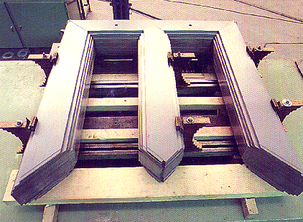
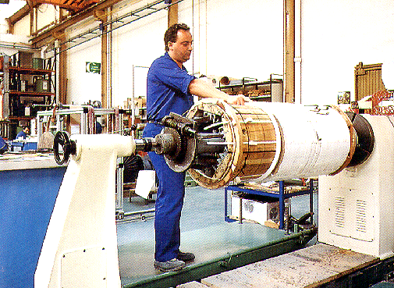
4.3 Aspectos constructivos: devanados y aislamiento III
Catálogos comerciales
Conformado conductores devanados
Catálogos comerciales
Fabricación núcleo: chapas magnéticas
Notes:
En esta diapositiva se puede observar a la izquierda la chapa cortada y apilada que conforma el núcleo y a la derecha el proceso de conformado de los conductores de uno de los bobinados instalándolos alrededor de la bobina o “carrete” que posteriormente se instalará en el núcleo.

Slide 7
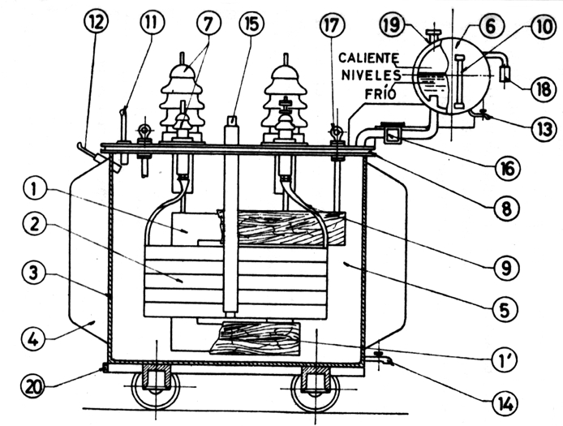
4.3 Aspectos constructivos: refrigeración
1 Núcleo
1’ Prensaculatas
2 Devanados
3 Cuba
4 Aletas refrigeración
5 Aceite
6 Depósito expansión
7 Aisladores (BT y AT)
8 Junta
9 Conexiones
10 Nivel aceite
11 - 12 Termómetro
13 - 14 Grifo de vaciado
15 Cambio tensión
16 Relé Buchholz
17 Cáncamos transporte
18 Desecador aire
19 Tapón llenado
20 Puesta a tierra
© Transformadores de potencia medida... E. Ras Oliva
Notes:
Aclaraciones al despiece de la figura anterior:
Las partes horizontales del núcleo reciben el nombre de culatas.
Puesto que el aceite, aparte de cumplir funciones aislantes actúa como refrigerante trabaja a temperaturas elevadas. De ahí la necesidad de un depósito de expansión para recibir el mayor volumen que ocupa una vez dilatado.
Las tomas de salida o entrada en alta tensión utilizan una cadena de aisladores que tienen forma de taza invertida para evitar la formación arcos eléctricos.
Es necesario conocer la temperatura de trabajo del aceite puesto que es proporcional a la de los devanados, por tanto se incluyen termómetros y sensores de temperatura dentro de la cuba.
Los transformadores disponen de unas tomas de regulación que permiten subir o bajar ligeramente la tensión de salida en función de las caídas de tensión que tengan lugar en la línea a la que alimentan. En la figura aparecen representadas como el elemento nº 15.
Puesto que el aceite no puede contener humedad ya que perdería sus propiedades aislantes, especialmente a alta tensión, el depósito de expansión está dotado de un desecador (normalmente silicagel: dióxido de silicio: http://www.silicagel.com.mx/en_transformadores.aspx) que absorbe la humedad proveniente del contacto con el aire y cambia de color cuando se ha saturado de agua.
El Rele Buchholz: http://www.youtube.com/watch?v=qhl5ZEKegXc, http://en.wikipedia.org/wiki/Buchholz_relay, es un dispositivo de protección del transformador que produce su desconexión cuando detecta la presencia de gases en disolución en el aceite. Esto es así ya que cuando se generan arcos eléctricos o descargas parciales en el interior de la cuba ambos fenómenos dan lugar a la formación de gases.

Slide 8
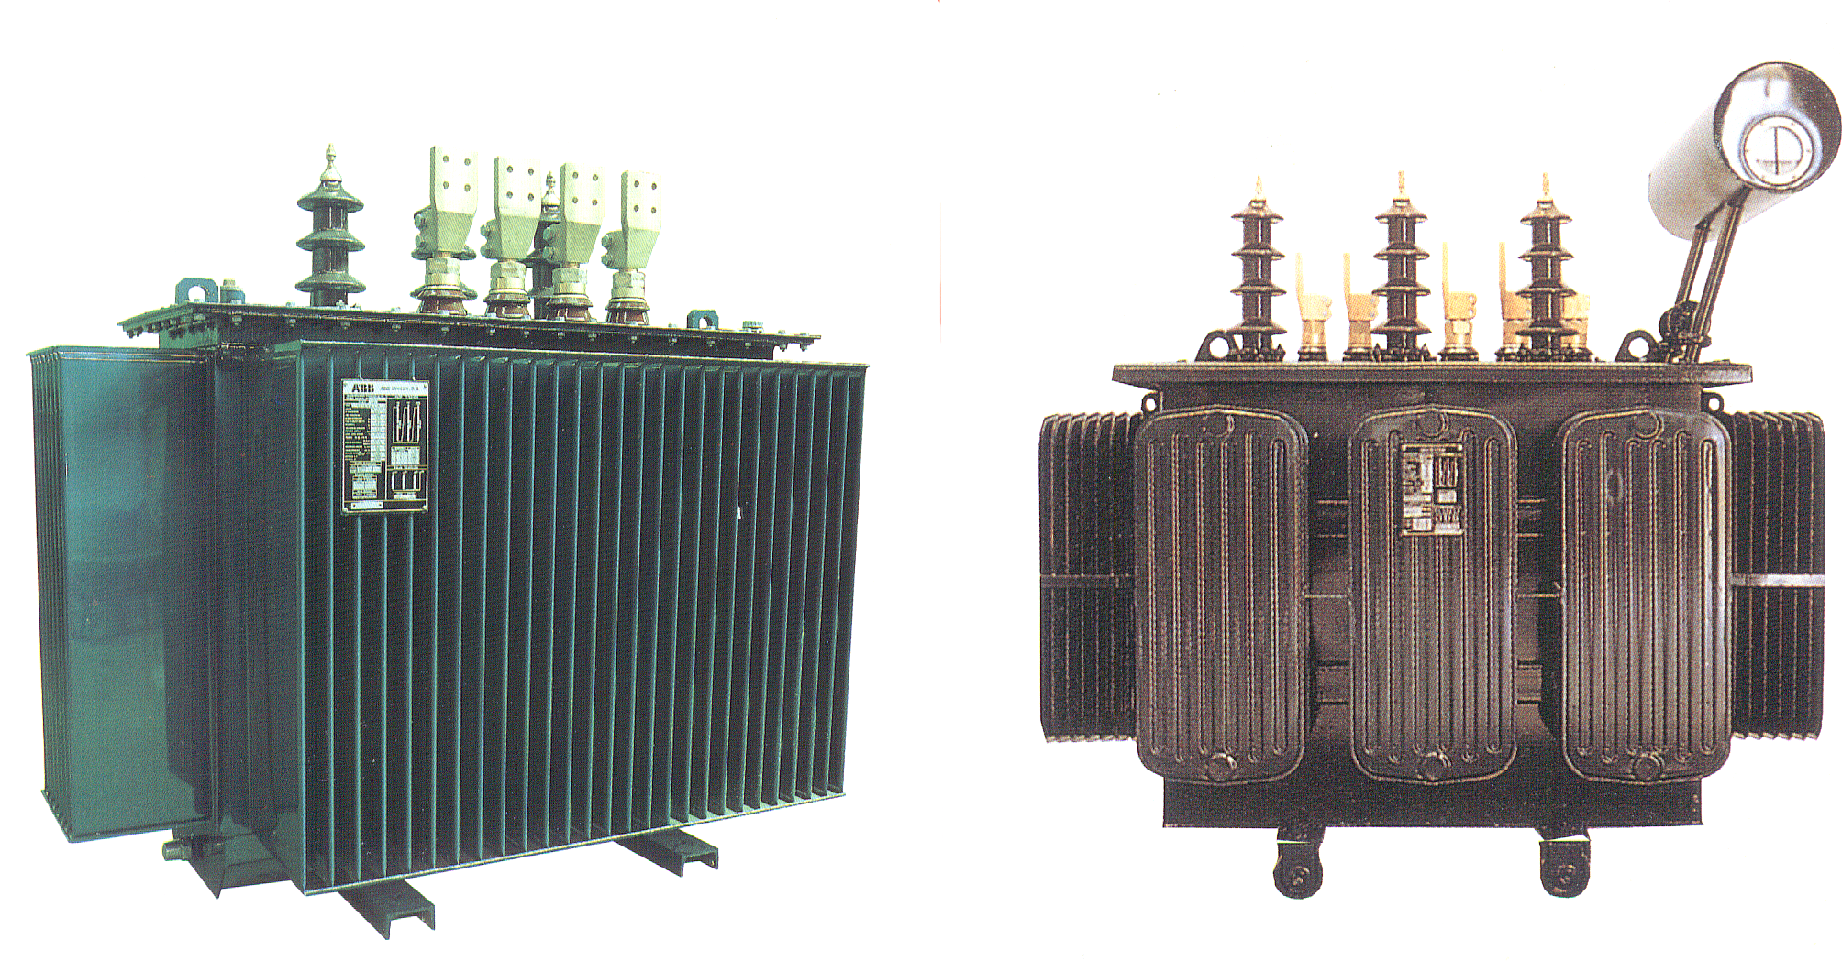
4.3 Aspectos constructivos: trafos trifásicos I
Catálogos comerciales
Transformadores en baño de aceite

Slide 9
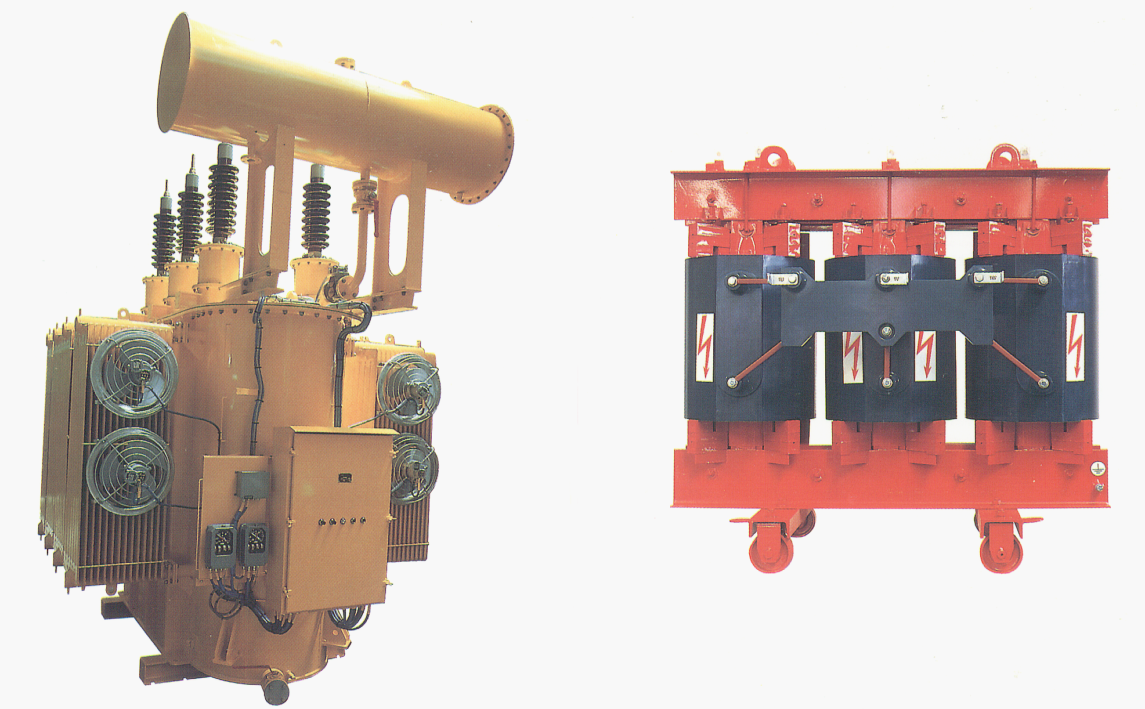
4.3 Aspectos constructivos: trafos trifásicos II
Catálogos comerciales
OFAF
Transformador seco
Notes:
En la fotografía de la izquierda el sistema de refrigeración del transformador es OFAF: aceite movido con una bomba como refrigerante primario y aire forzado por un ventilador como refrigerante secundario incidiendo sobre el radiador por donde circula el aceite caliente.
Los transformadores secos, al ser utilizados en el interior de edificios y estar encapsulados en resina epoxy, normalmente tienen un índice de protección IP00, es decir no están dotados de envolvente.

Slide 10
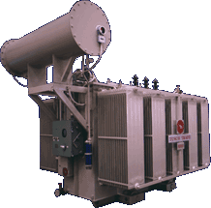
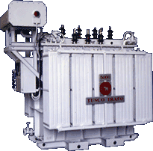
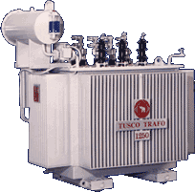
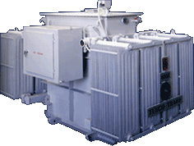
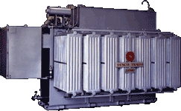
4.3 Aspectos constructivos: trafos trifásicos III
5000 kVA
Baño de
aceite
2500 kVA
Baño de aceite
1250 kVA
Baño de aceite
Catálogos comerciales
10 MVA
Sellado con N₂
10 MVA
Sellado con N₂
Notes:
En grandes transformadores es frecuente encontrar cubas selladas con una inyección de un gas inerte, como el nitrógeno que garantiza la pureza del aceite e impide su contacto con el aire: http://electrical-engineering-portal.com/oil-filled-inert-gas-system

Slide 11
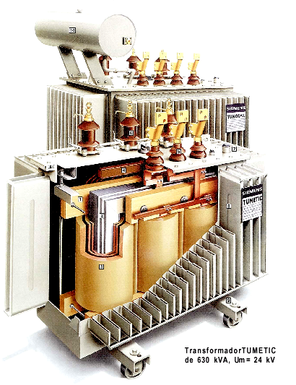
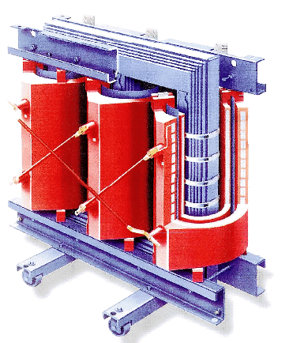
4.3 Aspectos constructivos: trafos trifásicos IV
Catálogos comerciales
Seco
Catálogos comerciales
Secciones de transfomadores en aceite y secos
En aceite
Notes:
En esta figura se pueden apreciar las secciones de los bobinados en las cuales se ven con claridad los conductores que los forman. En el transformador seco los rectángulos blancos que recurren la columna del transformador de abajo a arriba son en realidad un conjunto de láminas de aluminio aisladas que están arrolladas en forma de espiral dando varias vueltas alrededor de toda la altura del núcleo igual que lo haría un hilo de cobre. La diferencia estriba en que posteriormente se encapsulan en resina epoxy.

Slide 12
4.4 Principio de funcionamiento (vacío)
Transformador
en vacío
φ (t)
LTK primario:
I₀(t)
I₂(t)=0
Ley de Lenz:
U₁(t)
e₁(t)
e₂(t)
U₂(t)
El flujo es
senoidal
R devanados=0
Tensión
eficaz
Tensión
máxima
Fem
eficaz
Repitiendo el proceso para el secundario
La tensión aplicada determina el flujo máximo de la máquina
Notes:
Cuando el transformador trabaja en vacío, la única corriente que absorbe es aquella necesaria para compensar las pérdidas magnéticas (pérdidas por histéresis y por corrientes parásitas) y la caída de tensión en la resistencia de los devanados, que en esta demostración de ha considerado nula por simplicidad y porque en términos reales su valor en vacío es realmente despreciable. Bajo estas condiciones, tal y como se desprende de la diapositiva, la tensión obtenida en el secundario del transformador es la tensión aplicada al primario dividida por la relación de transformación. O lo que es equivalente, se puede definir la relación de transformación como el cociente entre la tensión del primario y la del secundario que se puede considerar idéntico al cociente entre el número de espiras de ambos devanados.
La referencia adoptada para las fuerzas electromotrices e1(t) y e2(t) puede parecer sorprendente puesto que aparecen en bornes de un bobinado la corriente y la FEM como si de un generador se tratase. Esto es así debido a la Ley de Lenz. En la diapositiva 4.5 – Corriente de vacío IV, se puede observar el diagrama fasorial del transformador. En él se puede apreciar que la FEM, opuesta al flujo tomado como origen, está retrasada 90º respecto a éste y, por tanto, ha de ser opuesta en polaridad a la tensión de alimentación.

Slide 13
4.4 Principio de funcionamiento: relación entre corrientes
Considerando que la conversión se realiza prácticamente sin pérdidas: Pot_{entrada}≅Pot_{salida}
φ (t)
I₁(t)
I₂(t)
P₁
P=0
P₂
U₁(t)
U₂(t)
Considerando que la tensión del secundario en carga es la misma que en vacío:
U_{2vacío}≅U_{2carga}
Las relaciones de tensiones y corrientes son INVERSAS
P₁ ≅ P₂: U₁*I₁=U₂*I₂
El transformador no modifica la potencia que se transfiere, tan solo altera la relación entre tensiones y corrientes
Notes:
En el transformador se produce una transformación energética. En el primario se introduce una potencia (o energía) y por el secundario se extrae otra potencia (o energía) que se ha de diferenciar de la primera tan sólo en las pérdidas internas de la máquina (realmente bajas 2-3% en grandes máquinas). Si se considera que la potencia eléctrica es el producto de la tensión por la corriente y se desprecian las pérdidas es evidente que en un transformador la relación entre corrientes de primario y secundario ha de ser inversa a la relación de tensiones.

Slide 14
4.5 Corriente de vacío I
1’’
1’
CORRIENTE DE VACÍO i₀
1
2’=3’
2
3
2’’
3’’
NO se considera el ciclo de histéresis
DEBIDO A LA SATURACIÓN DEL MATERIAL LA CORRIENTE QUE ABSORBE EL TRANSFORMADOR EN VACÍO NO ES SENOIDAL
CON EL FLUJO Y LA CURVA BH SE PUEDE OBTENER LA CORRIENTE
Notes:
Puesto que el material ferromagnético del núcleo tiene un comportamiento que se define en dos zonas: lineal y saturación, la corriente de vacío de un transformador no va ser senoidal, sino que va a aparecer distorsionada.
Para comprender la diapositiva anterior (despreciando el ciclo de histéresis) hay que asumir en primer lugar que la característica magnética B→H es idéntica a la que se obtendría representado flujo y corriente (φ→I₀) salvo un factor de escala determinado por la superficie, el número de espiras y la longitud del circuito magnético.
En el lado derecho de la diapositiva se representa la tensión aplicada al núcleo U₁ o lo que es lo mismo la FEM (si se desprecia la caída de tensión en la resistencia de los conductores). Teniendo en cuenta que el flujo, según las ecuaciones vistas con anterioridad, se obtiene derivando la FEM, en la gráfica de la derecha ambas funciones aparecerán desfasadas 90⁰ .
A partir de este punto la corriente de vacío I₀ se obtendrá simplemente entrando en la gráfica (φ→I₀) con diferentes puntos de la gráfica que define el flujo para obtener los correspondientes valores de la corriente I_{0.} El valor máximo del flujo se ha asociado al punto de mayor saturación de la característica magnética por simplicidad. Puesto que en la máquina real habrá puntos que trabajen en la zona de saturación si se hubiese utilizado una senoide de menor amplitud el resultado habría sido el mismo.

Slide 15
4.5 Corriente de vacío II
1’’
CORRIENTE DE VACÍO I₀
1’
1
DESPLAZAMIENTO
3’
3
2’’
2’
2
3’’
SÍ se considera el ciclo de histéresis
DEBIDO AL CICLO DE HIS-TÉRESIS LA CORRIENTE ADELANTA LIGERAMENTE AL FLUJO
El valor máximo se mantiene pero la corriente se desplaza hacia el origen.
Notes:
La interpretación de esta diapositiva es idéntica a la anterior, salvo que en este caso se ha introducido la situación real correspondiente al ciclo de histéresis. La única variación para el cálculo de la corriente de vacío consiste en trasladar los puntos del flujo a las líneas correctas que definen el ciclo (semiciclo en realidad) de histéresis.

Slide 16
4.5 Corriente de vacío III: senoide equivalente
La corriente de vacío NO es senoidal: está distorsionada
Para trabajar con fasores es necesario que sea una función senoidal
Se define una senoide equivalente para los cálculos
PROPIEDADES
Igual valor eficaz que la corriente real de vacío: inferior al 10% de la corriente nominal
Desfase respecto a la tensión aplicada que cumpla: U₁*I₀*Cosϕ₀=Pérdidas magnéticas
Notes:
En esta diapositiva sólo se expone una aproximación para permitir utilizar el cálculo con números complejos aproximando la onda distorsionada por una “función senoidal equivalente”

Slide 17
4.5 Corriente de vacío IV: pérdidas y diagrama fasorial
Senoide equivalente
Senoide equivalente
NO se considera el ciclo de histéresis:
NO HAY PÉRDIDAS
SÍ se considera el ciclo de histéresis:
HAY PÉRDIDAS
Componente de pérdidas
P=pérdidas por histéresis en él núcleo
Componente magnetizante
Notes:
Con la aproximación expuesta anteriormente es posible representar todas las variables en forma fasorial. La corriente de vacío del transformador, conforme al diagrama fasorial anterior, se descompone en 2 componentes: una en fase con la tensión y otra en fase con el flujo. La componente que está en fase con la tensión es la que corresponde al “consumo” correspondiente a las pérdidas que se producen en el núcleo magnético. La componente en fase con el flujo es la parte de la corriente de vacío encargada de magnetizar el núcleo, en definitiva de producir el flujo que concatena a los bobinados primario y secundario.

Slide 18
4.6 Flujo de dispersión
Flujo de dispersión: se cierra por el aire
Representación simplificada del flujo de dispersión (primario)
φ (t)
I₀(t)
I₂(t)=0
En vacío no circula corriente por el secundario y, por tanto, no produce flujo de dispersión
U₁(t)
U₂(t)
A efectos de cálculo y análisis, se colocará en serie con el primario una bobina que será la que genere el flujo de dispersión
Resistencia
interna
Flujo de
dispersión
φ (t)
I₀(t)
R₁
X_{d1}
I₂(t)=0
U₁(t)
e₁(t)
U₂(t)
Notes:
El flujo de dispersión de una máquina eléctrica es aquella fracción del flujo magnético que no se canaliza a través del núcleo, sino que se cierra sobre sí mismo a través del aire. En el caso del transformador es muy fácil de comprender puesto que, aunque en la representación de la figura anterior sólo se ha puesto una capa de conductores en el bobinado primario y secundario, es totalmente intuitivo comprender que para un devanado de real de múltiples capas, aquellas más alejadas del núcleo magnético producirán líneas de campo que se cerrarán en torno a las espiras sin llegar a pasar por el núcleo magnético. Si bien el flujo de dispersión es, a priori, un fenómeno indeseable ya que no sirve para transferir energía, en algunos casos muy particulares se diseñan máquinas en las que controlando los niveles de esta variable se consiguen características especiales en su funcionamiento.
Puesto que es un fenómeno realmente complejo de tratar en términos matemáticos, a la hora de buscar un equivalente eléctrico del transformador la aproximación más frecuente consiste en suponer un núcleo libre de flujo de dispersión y conectar en serie con cada devanado un reactancia ficticia, denominada reactancia de dispersión, con la que se tendrán en cuenta los efectos de este fenómeno sobre el comportamiento del transformador.

Slide 19
4.7 Diagrama fasorial del transformador en vacío
Los caídas de tensión en R₁ y X_{d1} son prácticamente despreciables (del orden del 0,2 al 6% de U₁)
Las pérdidas por efecto Joule en R₁ son también muy bajas
U₁≅e₁
U₁*I₀*Cosϕ₀ ≅ Pérdidas Fe
Notes:
Esta diapositiva muestra el diagrama fasorial de un transformador trabajando en vacío (sin ninguna carga conectada en el secundario). El diagrama simplemente representa la ecuación del devanado primario que establece la ley de tensiones de K. en la trayectoria correspondiente al primario de la máquina. En el gráfico se han magnificado los valores de la caída de tensión en la resistencia interna y en la reactancia de dispersión a fin de que el diagrama fuese visible. En una representación a escala real ambos términos serían prácticamente inapreciables.

Slide 20
4.8 El transformador en carga I
Resistencia
interna
Flujo de
dispersión
Flujo de
dispersión
Resistencia
interna
φ (t)
I₁(t)
R₁
X_{d1}
X_{d2}
R₂
I₂(t)
U₁(t)
e₁(t)
e₂(t)
U₂(t)
El secundario del transformador presentará una resistencia interna y una reactancia de dispersión como el primario
Se ha invertido el sentido de I₂(t) para que en el diagrama fasorial I₁(t) e I₂(t) NO APAREZCAN SUPERPUESTAS
Las caídas de tensión EN CARGA en las resistencias y reactancias parásitas son muy pequeñas: del 0,2 al 6% de U₁
Notes:
Tan pronto como se cierra el circuito del secundario, a estar este bobinado sometido a tensión circula una corriente por él y por la carga. Dicha corriente crea, de igual manera que la del primario una cierta cantidad de flujo de dispersión.

Slide 21
4.9 El transformador en carga II
Resistencia
interna
Flujo de
dispersión
Flujo de
dispersión
Resistencia
interna
φ (t)
+I₂’(t)
I₀(t)
R₁
X_{d1}
X_{d2}
R₂
I₂(t)
U₁(t)
e₁(t)
e₂(t)
Z_{c}
U₂(t)
Las caídas de tensión en R₁ y X_{d1} son muy pequeñas, por tanto, U₁ ≅ E₁
Al cerrarse el secundario circulará por él una corriente I₂(t) que creará una nueva fuerza magnetomotriz N₂*I₂(t)
La nueva FMM NO podrá alterar el flujo, ya que si así fuera se modi-ficaría E₁ que está fijada por U₁
Nueva corriente primario
Esto sólo es posible si en el primario aparece una corriente I₂’(t) que verifique:
Flujo y FMM pueden considerarse idénticos antes y después de introducir la carga pues vienen fijados por la tensión aplicada al primario
Notes:
Cuando circula corriente por el secundario del transformador, como consecuencia de la conexión de una carga es evidente que ha de producirse un reacción en el primario en forma de corriente. La forma sencilla para llegar a esta conclusión es realizar un balance de potencias: basta con pensar que ahora en el secundario existe una potencia "saliente" y que, por tanto, la potencia entrante ha de incrementarse en igual medida, lo cual sólo es posible a costa de incrementar la corriente del primario.
Una forma más precisa de este análisis es considerar que el flujo magnético, o bien la fuerza magnetomotriz, relacionadas por la curva característica magnética del material, no pueden variar a causa de la circulación de corriente por el secundario, ya que están determinadas por la tensión del primario. Por tanto, ha de aparecer una nueva corriente I₂ que compense la fuerza magnetomotriz creada ahora en el devanado secundario de forma que el flujo total permanezca constante. Esa nueva corriente I₂' es la que aparecerá superpuesta a la corriente de vacío que antes circulaba por primario.

Slide 22
4.10 Diagrama fasorial del transformador en carga
jX_{d1*}I₁
R_{1*}I₁
U₂ estará adelantada
un ángulo ϕ₂ respecto a I₂
U₁
Suponiendo carga inductiva: Zc=Zc ϕ₂ → I₂ estará retrasada respecto de e₂ un ángulo ϕ:
-e₁
Las caídas de tensión en R₁ y X_{d1} están aumentadas. En la práctica son casi despreciables
ϕ₁
I₁
I₂’
I₀
ϕ
ϕ₂
ϕ
e₂
U₂
Las caídas de tensión en R₂ y X_{d2} también son casi nulas
I₂
e₁
Notes:
El ángulo de desfase entre la tensión de secundario U₂ y su corriente I₂ viene fijado por la impedancia de carga Zc, que se supone inductiva. Por este motivo, la corriente I₂ estará retrasada el ángulo φ2 respecto a U₂. El ángulo de retraso de I₂ respecto a la fuerza electromotriz e₂ vendrá determinado por el ángulo formado por la impedancia completa del secundario consistente en la asociación en serie de Z_{C}, R₂ y Xd₂. El resto del diagrama fasorial se obtiene simplemente dibujando los vectores correspondientes a todas las magnitudes de tensión y corriente en el circuito secundario.

Slide 23
4.11 Reducción del secundario al primario
Si la relación de transformación es elevada existe una diferencia importante entre las magnitudes primarias y secundarias. La representación vectorial se complica
El problema se resuel-ve mediante la reduc-ción del secundario al primario
Impedancia cualquiera
en el secundario
Magnitudes reducidas
al primario
Se mantiene la potencia aparente, la potencia activa y reactiva, los ángulos, las pérdidas y el rendimiento
Notes:
En el trabajo analítico con transformadores tener que tratar con variables del lado primario y secundario que presentan diferente módulo y argumento, en ocasiones con factores de escala muy elevados, es un inconveniente importante. Por tanto, existe un proceso conocido como “reducción del secundario al primario”, mediante el cual es posible tratar la máquina como si todas las variables estuviesen ubicadas en el primario. Las variables del secundario reducidas al primario se denotarán con ‘ y su cálculo para el caso de tensiones o FEM será tan simple como multiplicar por la relación de transformación. Obviamente, en el caso de las corrientes el proceso será el inverso, es decir se dividirá por la relación de transformación. Cualquier carga conectada en el secundario se verá desde el primario con su valor óhmico multiplicado por el cuadrado de la relación de transformación.

Slide 24
4.12 Circuito equivalente I
φ (t)
1
I₁(t)
R₁
X_{d1}
X_{d2}
R₂
I₂(t)
U₁(t)
e₁(t)
e₂(t)
U₂(t)
r_{t}
El núcleo tiene pérdidas que se reflejan en la aparición de las dos componentes de la corriente de vacío
Este efecto puede emularse mediante una resistencia y una reactancia en paralelo
I₀
I_{fe}
I_{μ}
R_{fe}
X_{μ}
Componente de pérdidas
Componente magnetizante
Notes:
La finalidad de las próximas diapositivas es encontrar un circuito formado por resistencias y reactancias que permita emular el comportamiento del transformador. Dicho circuito, ficticio, cumplirá que aplicados sobre él una tensión de alimentación y una carga permita obtener los valores de todos los parámetros del transformador real. El primer paso para calcularlo, indicado en la actual diapositiva, es plantear que las dos componentes de la corriente de vacío se pueden obtener alimentando un circuito formado por una reactancia en paralelo con una resistencia. La resistencia representará las pérdidas magnéticas y la reactancia consumirá la corriente de magnetización.

Slide 25
4.12 Circuito equivalente II
φ (t)
2
R₁
I₁(t)
X_{d1}
X_{d2}
R₂
R_{fe}
I₂(t)
U₁(t)
e₁(t)
X_{μ}
e₂(t)
U₂(t)
r_{t}
Núcleo sin pérdidas: transformador ideal
φ (t)
3
R₁
I₁(t)
X_{d1}
X_{d2}’
R₂’
R_{fe}
I₂’(t)
U₁(t)
e₁(t)
X_{μ}
e₂’(t)
U₂’(t)
1
Reducción del secun-dario al primario
El transformador obtenido después de reducir al primario es de: r_{t}=1: e₂’=e₂*r_{t}=e₁
Notes:
Una vez que se ha incluido como parte del circuito del transformador el paralelo de resistencia y reactancia para representar las pérdidas magnéticas y la corriente de magnetización éste puede representarse como en la figura 1: con un núcleo magnético ideal. Es decir, sin pérdidas de ningún tipo. Este transformador seguirá presentando la relación de transformación inicial. Sin embargo, si ahora se aplica la reducción del secundario al primario y se transforman todos los elementos de la figura 1: tensiones y FEM, corrientes e impedancias, se obtiene el circuito de la figura 2 donde el nuevo transformador presenta un núcleo sin pérdidas y una relación de transformación unitaria.

Slide 26
4.13 Circuito equivalente III
Como el transformador de 3 es de relación unidad y no tiene pérdidas se puede eliminar, conectando el resto de los elementos del circuito
I₁(t)
R₁
X_{d1}
X_{d2}’
R₂’
I₀
I₂’(t)
I_{fe}
I_{μ}
U₁(t)
R_{fe}
X_{μ}
U₂’(t)
4
Circuito equivalente de un transformador real
El circuito equivalente permite calcular todas las variables incluidas pérdidas y rendimiento
Los elementos del circuito equivalente se obtienen mediante ensayos normalizados
Una vez resuelto el circuito los valores del secundario se calculan deshaciendo la reducción al primario
Notes:
En términos prácticos el núcleo magnético carente de pérdidas representado anteriormente y la existencia de dos bobinados con el mismo número de espiras montados sobre él no modifican, en absoluto, al circuito eléctrico obtenido de la conexión directa de los componentes pertenecientes al primario y secundario. Por tanto, tanto el núcleo como los bobinados pueden suprimirse llegándose así al CIRCUITO EQUIVALENTE DEL TRANSFORMADOR. Este circuito que se ha obtenido mediante este procedimiento es un circuito equivalente “por fase” del transformador. Es decir, cuando el transformador sea trifásico representará el comportamiento de una sola fase y, por tanto, la tensión de alimentación que se debe aplicar al mismo será la tensión de fase y no la de línea.

Slide 27
4.14 Ensayos del trasformador: obtención del circuito equivalente
Ensayo de
vacío
Existen dos ensayos normalizados que permiten obtener las caídas de tensión, pérdidas y parámetros del circuito equivalente del transformador
Ensayo de cortocircuito
En ambos ensayos se miden tensiones, corrientes y potencias. A partir del resultado de las mediciones es posible estimar las pérdidas y reconstruir el circuito equivalente con todos sus elementos

Slide 28
4.14.1 Ensayo del transformador en vacío
φ (t)
Condiciones ensayo:
I₀(t)
I₂(t)=0
Secundario en circuito abierto
A
W
U₁(t)
U₂(t)
Tensión y frecuencia nominal
Pérdidas en el hierro
W
Resultados ensayo:
Corriente de vacío
A
Parámetros circuito
R_{fe}, Xμ
Notes:
En las próximas diapositivas se describen los 2 ensayos necesarios para obtener los valores de los parámetros del circuito equivalente del transformador. El primer ensayo se denomina “ensayo de vacío”. Consiste simplemente en aplicar la tensión de fase nominal al primario del transformador manteniendo el secundario en circuito abierto. En estas condiciones se mide mediante el vatímetro (representado por el elemento circular rojo conectado en paralelo al primario) la potencia total absorbida y así como la corriente de vacío mediante el amperímetro (circular amarillo conectado en serie). Si se conoce la corriente total de vacío I₀, la tensión de alimentación U₁ y las pérdidas indicadas por el vatímetro, mediante la aplicación de las leyes básicas de los circuitos eléctricos es posible deducir el valor de la resistencia de pérdidas en el núcleo (normalmente denominadas pérdidas en el hierro) y el valor del módulo de la reactancia magnetizante.

Slide 29
4.14.2 Ensayo de cortocircuito
φ (t)
Condiciones ensayo:
Secundario en cortocircuito
I_{1n}(t)
I_{2n}(t)
A
W
U_{cc}(t)
U₂(t)=0
Tensión primario muy reducida
Corriente nominal I_{1n,} I_{2n}
Al ser la tensión del ensayo muy baja habrá muy poco flujo y, por tanto, las pérdidas en el hierro serán despreciables (P_{fe}=kB_{m}²)
Pérdidas en el cobre
W
Resultados ensayo:
R_{cc}=R₁+R₂’
Parámetros circuito
X_{cc}=X₁+X₂’
Notes:
El segundo ensayo necesario para calcular los parámetros del circuito equivalente se el denominado “ensayo de cortocircuito”. Para poder realizar esta prueba es necesario poder alimentar el transformador con una fuente de alimentación variable en tensión (normalmente un autotransformador¹). Asimismo, al igual que en el ensayo de vacío se utiliza un vatímetro y un amperímetro o cualquier instrumento digital capaz de medir la potencia y la corriente absorbida por la máquina. A diferencia del ensayo de vacío éste tiene lugar con el secundario conectado en cortocircuito. Por este motivo, es por lo que es necesario aplicar una fuente de tensión variable ya que si se aplicase la tensión asignada a la máquina se dañaría de forma permanente o actuarían sus protecciones. El ensayo se desarrolla subiendo la tensión de la fuente desde 0 hasta que la corriente circulante por el primario sea la corriente nominal. En ese instante se registran las pérdidas medidas por el vatímetro. Puesto que para alcanzar la corriente nominal hará falta una tensión muy reducida las pérdidas magnéticas se podrán considerar despreciables, correspondiendo, por tanto, la potencia a la disipada en la resistencia de las conductores del primario y secundario (denominadas “pérdidas en el cobre”).
¹ Transformador de características especiales en el cual es posible variar a voluntad la relación de transformación y por tanto la tensión del secundario.

Slide 30
4.15 El transformador en el ensayo de cortocircuito I
I_{1n}(t)
R₁
X_{d1}
X_{d2}’
R₂’
I₀
Al ser el flujo muy bajo respecto al nominal I₀ es despreciable
I₂’(t)
I_{fe}
I_{μ}
U_{cc}(t)
R_{fe}
X_{μ}
I_{1n}(t)=I₂’(t)
R_{CC}
X_{cc}
R_{CC}=R₁+R₂’
U_{cc}(t)
X_{CC}=X₁+X₂’
Notes:
En esta diapositiva se puede ver la forma en la que se obtienen los parámetros del circuito a partir del ensayo de cortocircuito. Como se expuso en la diapositiva anterior, la tensión aplicada al primario es mucho más baja que la nominal (10-20% del valor asignado). Por tanto, con ese nivel de tensión tanto la componente magnetizante como la de pérdidas en el hierro son despreciables, pudiendo eliminarse del análisis del circuito la rama paralelo. Es posible por tanto obtener los valores de R_{CC} y X_{CC}

Slide 31
4.15 El transformador en el ensayo de cortocircuito II
I_{1n}(t)=I₂’(t)
R_{CC}
X_{cc}
U_{Xcc}
R_{CC}=R₁+R₂’
U_{cc}
U_{cc}(t)
X_{CC}=X₁+X₂’
ϕ_{CC}
I₁=I₂’
U_{Rcc}
Diagrama fasorial
P_{CC} son las pérdidas totales en el Cu
Las de Fe son despreciables en corto
Para un trafo de potencia aparente S_{n}
Tensiones relativas de cortocircuito: se expresan porcentualmente
Notes:
La tensión relativa de cortocircuito de un transformador ε_{CC} es la relación entre la tensión de cortocircuito (la obtenida en este ensayo) y la nominal o asignada. Se expresa en porcentaje de la tensión nominal. La presente diapositiva indica cómo calcularla simplemente utilizando las relaciones básicas entre variables eléctricas.

Slide 32
4.16 Caídas de tensión en un transformador en carga I
Un transformador alimentado con la tensión nominal U_{1n} dará en el secundario en vacío la tensión U_{2n}
Cuando trabaje en carga, se producirán caídas de tensión. En el secundario aparece U_{2c}
Caída de tensión
Normalmente se expresa en %
Se puede referir a primario o secundario (sólo hay que multiplicar por r_{t})
LAS CAÍDAS DE TENSIÓN DEPENDEN DE LA CARGA
I₁(t)≈I₂’(t)
R_{CC}
X_{cc}
U_{1n}(t)
ZLϕ
Para hacer el análisis fasorial se puede eliminar la rama en paralelo (I₀<<I₂)
La simplificación es válida sólo si la carga es próxima a la nominal
Carga Próxima la nominal
Notes:
En las próximas diapositivas se analizará en detalle el comportamiento del transformador en carga. Para comprender el estudio es necesario entender en primer lugar que en un transformador en vacío la tensión del secundario será prácticamente idéntica a la tensión del primario afectada por la relación de transformación. Sin embargo, basta observar el circuito equivalente del transformador para comprender que una vez que el transformador trabaja en carga la corriente circulante por los diferentes elementos pasivos del primario y del secundario dará lugar a caídas de tensión. Por tanto, la tensión del secundario será inferior a la esperada.

Slide 33
4.16 Caídas de tensión en un transformador en carga II
I₁(t)≈I₂’(t)
R_{CC}
X_{cc}
D
U_{Xcc}
C
U_{1n}(t)
Z₂Lϕ
U_{1n}
B
U_{xcc} y U_{Rcc}
Están
ampliados
Carga ≈ carga nominal
A
U_{Rcc}
I₁=I₂’
U_{2c}’
ϕ
Se define el índice de carga C de un transformador
O
Notes:
Seguidamente, se estudiará el comportamiento del transformador en carga en mayor detalle. Si se considera que la carga del transformador está cercana a la nominal la rama paralelo del circuito equivalente puede suprimirse en el análisis (esta simplificación no es válida para valores bajos de la carga aplicada al transformador ya que en esas circunstancias la corriente de vacío presenta un valor que comparado con las corrientes de primario y secundario no es despreciable). La caída de tensión interna del transformador ε_{C} se indica en tanto por ciento respecto de la tensión nominal del primario. El diagrama de la figura simplemente indica los cálculos trigonométricos necesarios para calcularla. Finalmente, se define el índice de carga como la relación entre la corriente de primario y su corriente asignada.

Slide 34
4.16 Caídas de tensión en un transformador en carga III
Multiplicando por:
ε_{RCC}
C
EFECTO
FERRANTI
Notes:
En esta diapositiva simplemente se opera con la expresión de la caída de tensión interna obtenida anteriormente para ponerla en función de las tensiones relativas de cortocircuito en la parte resistiva e inductiva del circuito. En la parte final se apunta a una situación que ocurre cuando el transformador alimenta cargas capacitivas. Esta situación, denominada “Efecto Ferranti” tiene lugar cuando al alimentar a una carga capacitiva la tensión del secundario del transformador trabajando en carga es superior a la que tiene asignada. Obviamente, el efecto Ferranti ha de evitarse en las redes eléctricas puesto que la tensión del secundario es la que llega a los consumidores finales o a las líneas de transporte.

Slide 35
4.17 Efecto Ferranti
U_{Rcc}
U_{Xcc}
Con carga capacitiva ε_{c} puede ser negativa y la tensión en carga > que en vacío
U_{Xcc}
U_{1n}
U_{1n}
La tensión del secundario puede ser > en carga que en vacío
U_{Rcc}
I_{1n}=I_{2n}’
U_{2c}’
U_{2c}’
I_{1n}=I_{2n}’
ϕ
ϕ
Carga inductiva (ϕ>0)
Carga capacitiva (ϕ<0)
Notes:
En esta diapositiva se aprecia sobre el diagrama fasorial el efecto Ferranti.

Slide 36
4.18 Rendimiento del transformador
EL TRANSFORMADOR TRABAJA CON UN ÍNDICE DE CARGA C
Ensayo de vacío
Notes:
Los transformadores son máquinas con rendimientos realmente elevados (superiores al 90%). En esta diapositiva se muestran los cálculos matemáticos orientados a obtener una expresión para el rendimiento de un transformador genérico que trabaje con un índice de carga C. Es necesario recordar que el rendimiento de cualquier máquina se expresa en % como el cociente entre la potencia de entrada a la máquina y la de salida una vez realizada la correspondiente conversión.

Slide 37
4.19 Influencia del índice de carga y del cosϕ en el rendimiento
Despreciando la caída de tensión
C= variable
Cosϕ= Cte
η
Cosϕ
Derivando respecto a C e igualando a 0
C
C_{ηmax}
Notes:
El rendimiento del transformador varía con el factor de potencia de la carga y con el índice de carga aplicado. La forma de obtener una familia de gráficas con la evolución del rendimiento en función de ambos parámetros es considerar en primer lugar el índice de carga constante y el factor de potencia variable y, posteriormente, el índice de carga variable y el factor de potencia constante.

Slide 38
4.18 Corriente de cortocircuito
I_{1n}≈I_{2n}’
R_{CC}
X_{cc}
I_{CC}
R_{CC}
X_{cc}
U_{cc}
La impedancia
es la misma
U_{1n}
Z_{cc}
Z_{cc}
Ensayo de cortocircuito
Fallo
Para los valores habituales de ε_{cc} (5-10%) se obtienen corrientes de cortocircuito de 10 a 20 veces > que I_{1n}
Notes:
La corriente de cortocircuito de un transformador es un parámetro que es necesario conocer, especialmente para el cálculo de líneas e instalaciones eléctricas. Se puede definir como la corriente circulante por el secundario del transformador cuando éste se encuentra en cortocircuito y el primario alimentado por la tensión asignada. Obviamente, esta corriente es varios órdenes de magnitud superior a la nominal del devanado secundario del transformador por lo cual resultaría destructiva para la máquina si ésta no incorporase la correspondiente protección que provocase su desconexión de la alimentación cuando ésta superase un determinado umbral.

Slide 39
4.19 Trafos trifásicos I
La forma más elemental de transformar un sistema trifásico consiste en transformar cada una de las tensiones de fase mediante un trafo monofásico.
Banco trifásico de transformadores monofásicos
Primarios y secundarios estarían conectados en estrella. Puede haber neutro o no.
Notes:
Todo lo expuesto hasta el momento se ha desarrollado sobre un modelo de transformador monofásico. En la práctica, puesto que el sistema eléctrico es trifásico, en todas las redes eléctricas los transformadores serán trifásicos. Quedando los transformadores monofásicos (salvo los utilizados en bancos trifásicos) reducidos a aplicaciones eléctricas/electrónicas de baja potencia.
La forma más simple de obtener un transformador trifásico es la expuesta en el gráfico de la parte superior izquierda, es decir, conectar 3 transformadores monofásicos cada uno de ellos alimentado por la tensión de fase (tensión línea→neutro) dando así lugar a un BANCO TRIFÁSICO de transformadores MONOFÁSICOS. Esta solución se adopta con relativa frecuencia en la industria, especialmente para potencias elevadas donde resulta más cómodo y económico el uso de transformadores monofásicos que la construcción de un transformador de gran potencia y núcleo trifásico.
Asumiendo que las fuerzas electromotrices de cada transformador pueden considerarse equivalentes a sus tensiones (E₁, E₂ y E₃) si se desprecia la caída de tensión interna, considerando que los flujos correspondientes a cada fase se obtienen derivando la fuerza electromotriz (Ley de Lenz) se puede deducir que los 3 flujos (φ₁. φ₂, φ₃) forman también un sistema trifásico y, por tanto, su suma instantánea ha de ser 0.

Slide 40
4.19 Trafos trifásicos II
3 transformadores
monofásicos
La suma de los tres flujos es 0: se pueden unir todas las columnas en una columna central
ϕ₂
ϕ₁
ϕ₂
Devanado
con N₂ espiras
ϕ₁
ϕ₃
ϕ₃
Aislante
ϕ=0
Devanado
con N₁ espiras
ϕ₁
ϕ₂
ϕ₃
Eliminando la columna central se ahorra material y peso del trans-formador
Se puede suprimir
la columna central pues no circula flujo
Estructura básica de un transformador trifásico
Notes:
Anteriormente, se había demostrado que los flujos magnéticos de tres transformadores monofásicos integrantes de un banco trifásico era nula en todo instante de tiempo. Partiendo de esa premisa, si se construyera un transformador hipotético “uniendo” una de las columnas de transformador monofásico por ella circularía la suma de los tres flujos, es decir no habría flujo atravesándola. Puesto que esa columna central no contribuye a canalizar flujo magnético se puede eliminar obteniéndose así la estructura elemental de un transformador trifásico.

Slide 41
4.19 Trafos trifásicos III
ϕ₁
ϕ₂
ϕ₃
En un transformador con tres columnas existe una pequeña asimetría del circui-to magnético: el flujo de la columna cen-tral tiene un recorrido más corto y, por tanto, de menor reluctancia.
La corriente de magnetización de esa fase será ligeramente menor.
Transformador trifásico de 3 columnas
ϕ₁
ϕ₂
ϕ₃
Las dos columnas laterales sirven como camino adicional al flujo. De este modo, es posible reducir la sección y, por tanto, la altura de la culata
Transformador trifásico núcleo acorazado (5 columnas)
Si el sistema en el que trabaja el transformador es equilibrado su análisis se puede reducir al de una fase (las otras son iguales desfasadas 120º y 240º)
El circuito equivalente que se utiliza es el mismo, con la tensión de fase y la corriente de línea (equivalente a conexión estrella – estrella)
Notes:
En un transformador acorazado lo que se pretende es reducir la altura de la máquina reduciendo para ello la de las culatas. Esta reducción de dimensiones es importante si se considera simplemente la dificultad de transporte que implica una máquina de grandes dimensiones. Para ello, se añaden dos columnas laterales de forma todos los flujos de la máquina tienen la posibilidad de repartirse a derecha e izquierda. Esta estructura se emplea en máquinas de gran potencia y por tanto de enormes dimensiones.
Cuando se presentó el circuito equivalente del transformador ya se hizo una reseña relativa a que en el caso de una máquina polifásica el circuito deducido sería el “equivalente por fase de la máquina”. Por tanto, el circuito equivalente de un transformador trifásico se tomará como el circuito equivalente de una fase: para ello se alimentará con la tensión de fase (Línea→Neutro) y se tratará como si estuviese conectado con primario y secundario en estrella).
Obviamente, todas las combinaciones de conexión son posibles: estrella→estrella, estrella→triángulo, triángulo→estrella, triángulo→triángulo. En los casos que la conexión real del transformador no coincida con la supuesta para el circuito equivalente, una vez realizados los cálculos correspondientes simplemente habrá que transformar las magnitudes de fase en magnitudes de línea o viceversa.

Slide 42
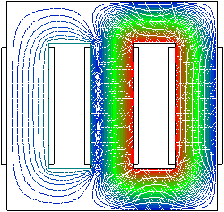
4.19 Trafos trifásicos IV
ANIMACIÓN DE LA EVOLUCIÓN DEL FLUJO MAGNÉTICO DE UN TRANSFORMADOR TRIFÁSICO EN DISTINTOS INSTANTES DE TIEMPO
TRANSFORMADOR TRIFÁSICO DE 12 kVA
400 V / 400 V
SIMULACIÓN OBTENIDA
CON 100 IMÁGENES A LO LARGO DEL CICLO
Notes:
Esta diapositiva muestra mediante un vídeo obtenido por simulación mediante el método de los elementos finitos la forma de evolución temporal del flujo magnético en un transformador trifásicos. En el vídeo se puede observar el flujo magnético variando de forma ordenada de la columna izquierda, a la central y finalmente a la derecha. Esta evolución, tal y como se indicó anteriormente, es coherente con la secuencia de fases de la tensiones de alimentación.

Slide 43
4.20 Conexiones en transformadores trifásicos I
R
S
T
N₁
N₁
N₁
N₂
N₂
N₂
Conexión estrella – estrella: Yy
R
S
T
R’
S’
T´
N₁
N₁
N₁
N₂
N₂
N₂
Conexión triángulo – triángulo: Dd
R’
S’
T´
Notes:
Las conexiones en estrella se designan con la letra “Y” para el primario e “y” para el secundario. Las conexiones en triangulo (Delta en Inglés) con “D” y “d” respectivamente.

Slide 44
4.20 Conexiones en transformadores trifásicos II
R
S
T
Conexión estrella – triángulo: Yd
R’
S’
T´
La conexión Yy plantea problemas debidos a la circulación de corrientes homopolares (causadas por los armónicos de la corriente de vacío) por el neutro. En condiciones de carga desequilibrada entre fase y neutro aparecen sobretensiones
Cuando uno de los devanados está conectado en triángulo los flujos homopolares se anulan y los inconvenientes anteriores desaparecen. El único problema es la no disponibilidad del neutro en uno de los devanados
Notes:
Como la corriente de vacío no es una función senoidal, por tanto se puede considerar la superposición de un conjunto de ondas senoidales de diferentes frecuencias (Teorema de Fourier). De entre todas esas componentes existen una que pulsa con igual fase en las tres fases de la máquina. Esta componente de la corriente se denomina corriente homopolar. http://es.wikipedia.org/wiki/Teorema_de_Fortescue. La conexión del transformador en triángulo anula el efecto de los flujos homopolares creados por las corrientes anteriores, con lo cual lo más habitual es disponer los transformadores con conexiones Dy o yD. La comprensión del concepto de flujo homopolar y su cancelación queda fuera del ámbito del presente curso. El único concepto que se debe extraer de esta diapositiva es que la conexión en triángulo de uno de los devanados elimina un efecto parásito negativo para el funcionamiento de la máquina.

Slide 45
4.20 Conexiones en trafos trifásicos III
Si se quiere disponer de neutro en primario y secundario y no tener problemas de flujos homopolares o en carga desequilibrada se utiliza la conexión estrella – zigzag: Yz
El secundario consta de dos semidevanados con igual número de espiras. La tensión secundaria de cada fase se obtiene como la suma de las tensiones inducidas en dos semidevanados situados en columnas diferentes
Los efectos producidos por los flujos homopolares se compensan sobre los dos semidevanados no influyendo en el funcionamiento del transformador
Notes:
Como se indicó en la diapositiva anterior, el inconveniente derivado de la conexión en triángulo de los devanados del transformador es la imposibilidad de disponer de una conexión para el neutro. Este inconveniente se elimina mediante una conexión algo más compleja denominada conexión en Zig-Zag donde el devanado se parte en dos semidevanados. La justificación del funcionamiento de un devanado de estas características también queda fuera de los objetivos del curso. Se presenta la existencia de esta configuración puramente a titulo orientativo.

Slide 46
4.21 Índices horarios I
Los terminales de igual polaridad son los que simultáneamente, debido a un flujo común, presentan la misma tensión
La existencia de conexiones Yd e Yz provoca la aparición de desfases entre las tensiones del primario y del secundario
Con esta conexión el desfase es 0
Notes:
En un transformador conectado Yy como el de la figura las tensiones del primario y el secundario de la máquina e encuentran en fase. Sin embargo, cuando uno de los devanados se encuentra conectado en triángulo o zig-zag o bien se seleccionan como terminales de salida los puntos que no son correspondientes en términos magnéticos (en el ejemplo de la figura bastaría con tomar la salida del secundario en r’, s’ t’ y establecer el centro de la estrella del secundario en r, s y t) las tensiones de primario y secundario aparecen desfasadas. Para indicar este desfase se utiliza un número que se conoce como ÍNDICE HORARIO del transformador.

Slide 47
4.21 Índices horarios II
El desfase se expresa en múltiplos de 30º, lo que equivale a expresar la hora que marcarían el fasor de tensión de la fase R del primario (situado en las 12h) y el del secundario
Índice
horario 0
Yy6
Índice
horario 6
Desfase 180º
Notes:
En esta representación gráfica se indica la forma en la que el índice horario expresa el desfase entre las tensiones de primario y secundario. El ángulo de desfase entre las tensiones se indica siempre en múltiplos de 30º y se toma entre la tensión primaria de una fase de la máquina y su tensión secundaria homóloga. En términos prácticos se denomina índice horario porque los vectores que representan a ambas tensiones de tratan como si fueran las agujas de un reloj. La tensión del primario se tomaría con la aguja correspondiente al minutero del reloj y y la tensión del secundario como la que indica las horas. De este modo, en el caso de índice horario 0 la tensión Vr (secundaria) marcaría las 12 h y la tensión VR marcaría 0 minutos. Por tanto el índice horario correspondería a las 12 o 0 horas. Puesto que ambos vectores están en fase, en este caso se define como índice horario 0. En el segundo caso donde al ángulo de desfase es de 180º la “hora indicada” serían las 6. Por tanto, el índice horario correspondiente sería 6. Puesto que los ángulos de desfase son múltiplos de 30ºd¡ los índices horarios serán horas “en punto”: 1, 2, 3, etc. La designación completa de la conexión del transformación se dará por tanto indicando si la conexión de los devanados es estrella Y,y, triángulo D,d o Zig-Zag Zz seguida del número que indica el índice horario.

Slide 48
4.22 Conexión de transformadores en paralelo I
Condiciones para la conexión de transformadores monofásicos en paralelo
IGUAL r_{t}
Funcionamiento en vacío
IGUAL ε_{cc}
Distribución de cargas
Circuito
equivalente
Trafos en paralelo
Si ε_{cc1}= ε_{cc1} ⇒C₁=C₂ sino un transformador estará más cargado que el otro
En transformadores trifásicos es necesario que ambos tengan el mismo índice horario para poder realizar la puesta en paralelo
Si ε_{cc1}≠ ε_{cc1} el transfomador más cargado sería el de < ε_{cc} (el más duro)
Notes:
En las instalaciones eléctricas es frecuente que la alimentación de todos los equipos eléctricos no la realice un único transformador sino varios en paralelo que se reparten la carga. Esta estructura es más lógica que el uso de una única máquina de gran potencia ya que reduce la probabilidad de fallo (siempre se podrá operar a menor potencia si uno de los transformadores falla) y para cargas variables se podrán conectar y desconectar transformadores ahorrando energía. Para que sea posible conectar dos o más transformadores en paralelo es necesario que se cumplan 3 condiciones:
Que todos tengan la misma relación de transformación: si no la tuviesen se estarían conectando en paralelo devanados con diferente tensión de salida lo cual, en términos eléctricos sería equivalente a conectar dos generadores de tensión en paralelo, siendo de diferente tensión.
Que todos tengan la misma tensión relativa de cortocircuito. Si la tensiones relativas de cortocircuito son diferentes es porque internamente las impedancias de las máquinas son diferentes y, tal y como se expone en el ejemplo una diferencia, una diferencia en las ε_{cc} daría lugar a una distribución de cargas diferentes entre los transformadores, quedando más cargado aquel transformador que presentase una tensión relativa de cortocircuito más baja (coloquialmente se suele decir que es el transformador “más duro” es el que queda más cargado). Obviamente, esta situación no es admisible ya que todos los transformadores han de aportar la misma potencia al conjunto y, por consiguiente, operar con el mismo índice de carga.
Tal y como se estudio en diapositivas anteriores en los transformadores trifásicos el índice horario indica el ángulo de desfase entre magnitudes primarias y secundarias. Obviamente, si los transformadores a conectar en paralelo no presentan el mismo índice horario sus tensiones en el secundario estarán desfasadas, dando lugar a una situación idéntica a la del punto 1 que impide su conexionado en paralelo.

Slide 49
4.23 Autotransformadores I
Se utilizan cuando se necesita una relación de transformación de 1,25 a 2. En ese caso son más rentables que los transformadores
SÍMBOLOS
VENTAJAS
Ahorro de conductor: se emplean N₂ es-piras menos.
Circuito magnético (ventana) de meno-res dimensiones.
Disminución de pérdidas eléctricas y magnéticas.
Mejor refrigeración (cuba más pequeña).
Menor flujo de dispersión y corriente de vacío. (Menor ε_{cc}).
Prescindiendo de N₂ y conectando directamente
INCONVENIENTES
Pérdida del aislamiento galvánico.
Mayor corriente de corto (Menor ε_{cc}).
Necesarias más protecciones.
AUTOTRAFO
Notes:
Los autotransfomadores son transformadores sin aislamiento galvánico. Esto implica que en vez de disponer de un bobinado primario y secundario separados galvánicamente tan sólo disponen de un devanado. Un cursor se desplaza sobre dicho devanado permitiendo decidir el número de espiras del punto donde se realiza la conexión de la carga (http://en.wikipedia.org/wiki/Autotransformer). Aunque habitualmente el rango de potencias para el uso de estos equipos es medio/bajo existen autotransformadores de gran potencia: http://www.youtube.com/watch?v=zrBdlhmcL08

Slide 50
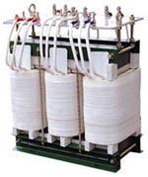
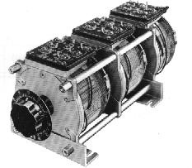
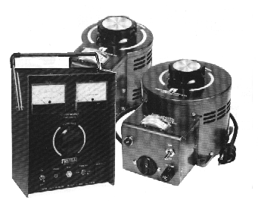
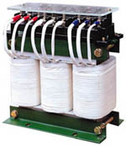
4.23 Autotransformadores II
VARIAC: AUTOTRAFO REGULABLE
AUTOTRAFO
SECO DE BT
Catálogos comerciales
VARIAC CON INSTRUMENTOS
DE MEDIDA
AUTOTRAFO
SECO DE BT

Slide 51
4.24 Transformadores
con tomas
TOMAS
Permiten cambiar la relación de espiras entre primario y secundario, de este modo se consigue una tensión variable
1
TOMAS
2
El caso 1 es más favorable ya que se trabaja con
tensiones menores durante la conmutación de las tomas
Entre otras aplicaciones se utilizan en las redes de transporte y distribución para mantener la tensión cte. con independencia de la carga
Notes:
En la diapositiva correspondiente al despiece de un transformador de potencia se incluyó un elemento que se definió como regulador de tensión. Dicho elemento hacía referencia a lo que se conoce como “intercambiador de tomas”. El intercambiador de tomas no es más que un dispositivo que permite variar el punto de conexión del devanado del transformador con la carga, añadiendo o eliminando un número muy reducido de espiras. Las “tomas” son, por tanto, puntos de conexión que se extraen de los devanados a fin de poder variar el número de espiras y con él la relación de transformación.
Prácticamente todos los transformadores trifásicos se diseñan con tomas que, en general, resultan imprescindibles para el correcto funcionamiento del sistema de generación transporte y distribución de energía eléctrica. Para comprender esta necesidad basta tener en cuenta que la tensión que la compañía ha de suministrar a los usuarios finales debe mantenerse dentro de un estrecho rango de variación establecido por ley. Considerando que la carga (potencia demandada del sistema eléctrico) es variable es fácil comprender que las caídas de tensión en las líneas y las propias caídas de tensión internas de los transformadores también son variables. De forma general se puede afirmar que una situación de alta demanda de energía estas caídas de tensión serán elevadas mientras que en una de demanda escasa podrán considerarse prácticamente despreciables. Por tanto, en la primera situación se actuará sobre las tomas de los transformadores para subir la tensión y compensar la caída de tensión manteniendo el suministro dentro de los límites y en la segunda se actuará en sentido contrario.

Slide 52
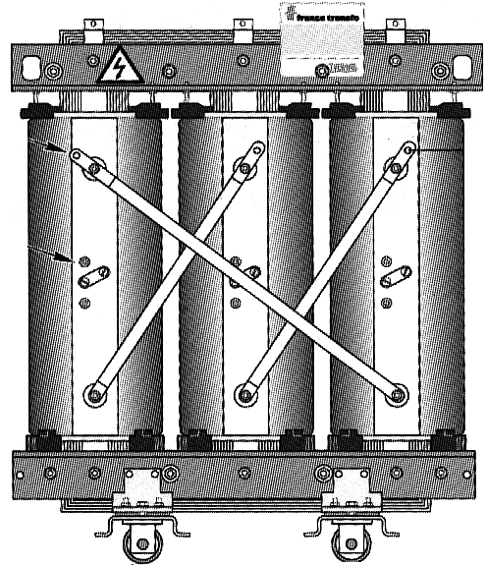
4.24 Trafos con
tomas
Conexión
devanados
Tomas de
regulación
Conexión
toma de tierra
Catálogos comerciales
Notes:
El transformador de la figura dispone sólo de 3 escalones de regulación.

Slide 53
4.24 Transformadores con tres arrollamientos
φ (t)
Son transformadores especiales utilizados en alta potencia. Constan de un primario y dos secundarios
N₂
V₂
V₁
N₁
N₂’
V₂’
Mediante una sola máquina se obtienen dos niveles de tensión diferentes
También se aplican para otros fines industriales
SÍMBOLOS
Notes:
Los transformadores con tres arrollamientos se encuentran fuera del alcance de este curso. Se pretende, por consiguiente, sólo indicar su existencia. Su aplicación suele estar ligada a diferentes cuestiones del ámbito industrial. Por ejemplo, es frecuente encontrar un devanado terciario sobre el que se realiza la conexión de las baterías de compensadores para la compensación de la energía reactiva o disponer de dos devanados secundarios con diferentes índices horarios para realizar la cancelación de armónicos cuando el sistema alimenta equipos no lineales de electrónica de potencia como los rectificadores controlados. En cualquier caso, en lo que concierne a este curso es suficiente con conocer su existencia.

Slide 54
4.25 Transformadores de medida y protección I
UTILIDAD
El rendimiento no es importante
Aislar los dispositivos de medida y pro-tección de la alta tensión.
Trabajar con corrientes o tensiones pro-porcionales a las que son objeto de medida.
Evitar las perturbaciones que los campos magnéticos pueden producir sobre los instrumentos de medida
Trabajan con niveles bajos de flujo (zona lineal)
Existen trafos de corriente y de tensión
En todos los casos la r_{t} es < 1 para mantener los valores bajos en las magnitudes secundarias
Los trafos de corriente tienen las corrientes secundarias normalizadas a:
5 A y 1 A y los de tensión las tensiones secundarias a 100 y 110 V
Notes:
Los transformadores de medida y protección tienen una estructura y un ámbito de aplicación totalmente distinto al visto hasta el momento para los transformadores de potencia: se utilizan para realizar la medida de magnitudes eléctricas y suelen estar asociados a las protecciones de otras máquinas, líneas o dispositivos de la instalación. Sus principales características se exponen en las diapositivas.

Slide 55
4.25.1 Transformadores de corriente I
Conexión de un transformador de intensidad
Z_{carga}
I_{P}
I_{S}
A
En un trafo de corriente la corriente del primario viene impuesta por la intensidad que se desea medir. El flujo no es cte.
Las impedancias que aparecen como cargas en el secundario tienen que ser muy bajas (suelen ser las de las bobinas amperimétricas)
¡¡¡NUNCA SE PUEDE DEJAR EL SECUNDARIO EN CIRCUITO ABIERTO!!!
Notes:
Los transformadores de corriente están diseñados para medir la intensidad que circula por una línea eléctrica de alimentación de cualquier equipo. Aunque su circuito equivalente es el mismo que el de un transformador de potencia en términos constructivos son totalmente diferentes. La configuración más simple que se podría considerar es la de un toroide de material ferromagnético con dos devanados. La mayor diferencia funcional que presenta respecto a un transformador de potencia es que la corriente que se desea medir circula por el devanado primario y que el secundario se encuentra conectado a una carga, normalmente resistiva, en la cual, conocida la relación de transformación es posible averiguar el valor de la corriente incógnita a partir de la tensión soportada por ella. http://en.wikipedia.org/wiki/Current_transformer. http://www.youtube.com/watch?v=JhOzsFfG1rc
La mayor peculiaridad del funcionamiento de los transformadores de intensidad es que su secundario trabaja siempre con cargas próximas al cortocircuito y NUNCA debe dejarse en circuito abierto. Para comprender la causa basta con analizar el circuito equivalente. Al estar alimentado en corriente y ser la corriente de primario aquella que se desea medir (que puede ser de decenas o incluso miles de amperios) si se abre el secundario toda la corriente circulará por la rama paralelo, que presenta un valor de impedancia relativamente alto, y, por consiguiente, producirá una tensión muy elevada en bornes del secundario.

Slide 56
4.25.1 Transformadores de corriente II
PRECISIÓN DE LA MEDIDA
Depende de la linealidad entre el flujo e I_{0.} A mayor I₀ mayor error.
Se utilizan materiales magnéticos de alta permeabilidad.
Se trabaja con valores bajos de B.
Se trabaja con valores limitados de la corriente del secundario (Z de carga próxima al cortocircuito) para evitar pérdidas de linealidad
PARÁMETROS DEL TRAFO DE CORRIENTE
Tensión de aislamiento: máx. tensión con la que se puede trabajar.
Relación de transformación: 200/5 A (p ejem).
Error de Intensidad: diferencia entre la I₂ real y la esperada en función de la corriente I₁ en % (ε_{i(%)}).
Error de fase: diferencia de fases entre I₁ e I₂
Notes:
En esta diapositiva se muestran los principales parámetros que definen a un transformador de intensidad.

Slide 57
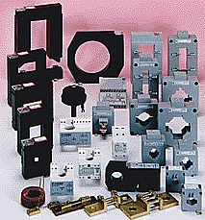
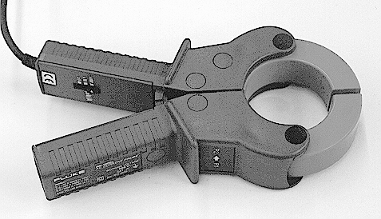
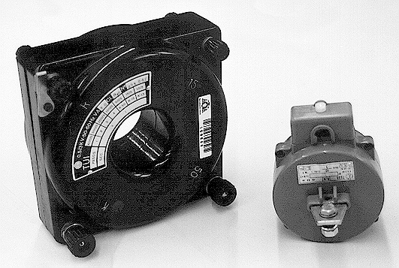
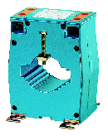
4.25.1 Transformadores de corriente III
© M. F. Cabanas: Técnicas para el mantenimiento y diagnóstico de máquinas eléctricas rotativas
Sonda de corriente 1 – 10 – 100 A
© M. F. Cabanas: Técnicas para el mantenimiento y diagnóstico de máquinas eléctricas rotativas
Núcleos magnéticos para transformadores de corriente
Transformador de corriente 1250 A
Transformadores de corriente 100 A

Slide 58
4.26 Revisión de los conceptos teóricos sobre los catálogos comerciales de un fabricante

Slide 59
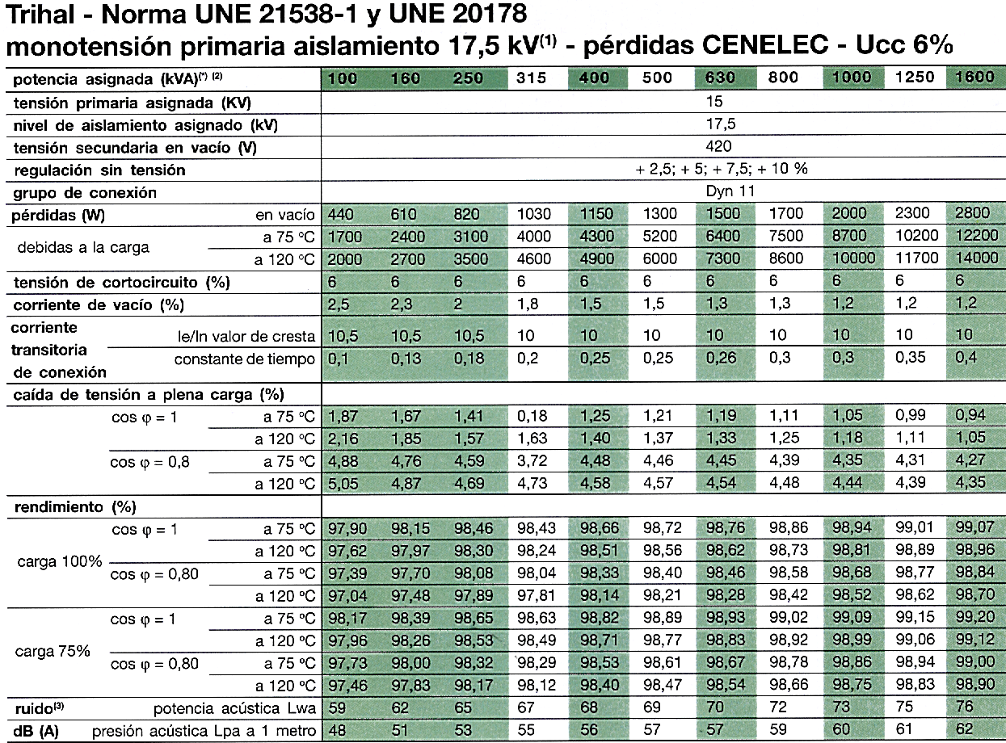
Notes:
En esta diapositiva sólo se pretende poner de manifiesto cómo un catálogo comercial de un fabricante de transformadores contempla todos y cada uno de los conceptos estudiados a lo largo de este capítulo.

